Slide 1
Processo e giustizia nell’epoca ‘volgare’

Slide 2
Linee di tendenza (1)
Nella giurisdizione ordinaria si affermano alcune tendenze:
Trattamento processuale privilegiato per gli honestiores rispetto agli humiliores
L’uso della tortura come strumento di indagine è esteso anche ai liberi
Rifiuto della testimonianza singola

Slide 3
Linee di tendenza (2)
Si diffonde l’uso di precostituire delle prove al momento della confezione dei negozi
Il valore probatorio viene fissato per legge (principio della prova legale)
Il legislatore invita i giudici statali a preferire la prova documentale a quella testimoniale

Slide 4
Doppio onere probatorio
Il principio probatorio classico sull’onere della prova (actore non probante, reus absolvitur = se l’attore non prova, il convenuto è assolto senz’altro) viene sostituito da quello che impone a entrambe le parti di provare le rispettive asserzioni e pretese.

Slide 5
La ‘fuga dai tribunali’
Grande diffusione di vari sistemi di giustizia cd. extragiudiziali o comunque alternativi a quelli ordinari come:
Il ricorso al giudice militare anche da parte dei civili (soprattutto nelle province)
L’episcopalis audientia
L’uso di arbitrati e transazioni (anche in materia criminale)

Slide 6
Le forme alternative di giustizia
Queste forme alternative e concorrenti di giustizia hanno successo perché, rispetto al tribunale ordinario, offrono i seguenti vantaggi:
maggiore celerità nel giungere a una decisione
minor costo della procedura (che è orale)
una decisione maggiormente improntata all’equità sostanziale

Slide 7
L’obiettivo della conciliazione
Queste forme alternative di giustizia
si distinguono poi da quella statale
soprattutto perché mirano in via principale
a riconciliare le parti e cercando
soluzioni di compromesso

Slide 8
Ricerca del consenso
Il giudice alternativo/mediatore/arbitro cerca di coinvolgere un ampio numero di persone in modo da creare una base di consenso alla sua decisione
Un ampio consenso rende più sicura l’esecutività della decisione

Slide 9
La prova testimoniale
In questi sistemi alternativi di giustizia – in controtendenza rispetto ai tribunali ordinari – il giudice poteva amministrare con maggiore libertà la prova testimoniale e la prediligeva a quella documentale (il virtù del principio dell’oralità e non solo)

Slide 10
Il ricorso al giuramento
Sempre più frequentemente,
in mancanza di altre prove,
si ricorreva al giuramento confirmatorio
Già in precedenza il giuramento
era comunque usato
per rinforzare una prova ritenuta non decisiva

Slide 11
Il giuramento prova ‘formale’
Questa tendenza ‘volgare’ che vede crescere d’importanza il giuramento nel processo tardoantico
si perfeziona con Giustiniano che ne fa una prova ‘formale’

Slide 12
La giustizia dei militari (1)
In età imperiale i militari godevano di una giurisdizione speciale sia nelle controversie penalistiche che in quelle di carattere privatistico (ius speciale)
In età tardoantica e soprattutto nei contesti provinciali, anche i privati cominciarono a preferire i giudici militari a quelli ordinari

Slide 13
La giustizia dei militari (2)
Originariamente il giudice militare
era il magister militum.
Con l’aumentare del numero delle cause
la giurisdizione fu delegata agli ufficiali minori
e perfino (nei casi meno importanti)
ai sottufficiali

Slide 14
La giustizia militare (3)
I giudici militari erano privi di cultura giuridica e furono perciò autorizzati dagli imperatori a giudicare seguendo più il buon senso che la legge.
Spesso questi giudici ammettono prassi consuetudinarie (popolari) di contenuto magico-religioso come le prove ordaliche (attestate anche nelle tabulae defictionum)
Questo fu il modello di giustizia romana che conobbero i barbari entrando a contatto con l’impero

Slide 15
L’auto-giustizia
La generale tendenza a fare a meno dei tribunali dello stato si fa via via più forte man mano che lo stato imperiale, soprattutto in Occidente, si indebolisce.
Quando poi non è possibile (o non si vuole) ricorrere a sistemi di giustizia alternativi, si ricorre all’auto-giustizia (per esempio nella repressione del brigantaggio)

Slide 16
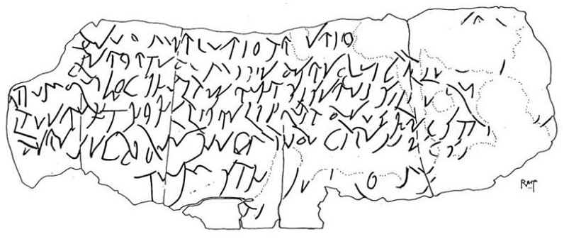
Le tabulae defixionum

Slide 17
Le tabulae defixionum

